Slide 1
IMPACTO SOCIAL DE LAS VACUNAS CONTRA EL COVID-19 .
PAREDES, ALBERTO; GIRARD, SIMON BAUTISTA; GARCES RODRIGUEZ, SANTIAGO; CHIAPPA, FLORENCIA MICAELA; PORCO, MARIANELA; GARCIA, MANUELA ROCIO; MELLANO, CAMILA; LEMA, IVAN; FACCIA, BRUNO ALESSANDRO; CASTAÑO, FLORENCIA; CABRERA, MILAGROS; SERNA PEREZ, TOMAS; GOMEZ, MARIA PAULA; LAVIRGEN, DAIANA.

Slide 2
IMPACTO SOCIAL DE LAS VACUNAS CONTRA EL COVID-19
.
PAREDES, ALBERTO; GIRARD, SIMON BAUTISTA; GARCES RODRIGUEZ, SANTIAGO; CHIAPPA, FLORENCIA MICAELA; PORCO, MARIANELA; GARCIA, MANUELA ROCIO; MELLANO, CAMILA; LEMA, IVAN; FACCIA, BRUNO ALESSANDRO; CASTAÑO, FLORENCIA; CABRERA, MILAGROS; SERNA PEREZ, TOMAS; GOMEZ, MARIA PAULA; LAVIRGEN, DAIANA
18
En el caso del Covid-19, las vacunas se crearon en una emergencia sanitaria, por lo tanto, los laboratorios tuvieron que empezar a trabajar a contra reloj. La OMS trabaja para acelerar las fases de este proceso y vela por el cumplimiento de las máximas normas de seguridad.
La vacunación generó todo tipo de sentimientos en la población, como dudas, incertidumbre, y al mismo tiempo satisfacción.
El objetivo general propuesto en este trabajo es conocer la postura de la población frente a las vacunas del Covid-19.
Los objetivos específicos son, concientizar a la población sobre el beneficio que produce la aplicación de las vacunas; informar a la comunidad sobre los efectos adversos que provocan las vacunas, pero a pesar de todo siempre se recomienda la vacunación; y por ultimo da a conocer que la aplicación de las vacunas puede prevenir o mitigar la enfermedad.

Slide 3
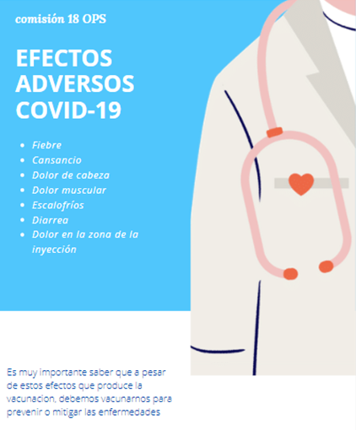
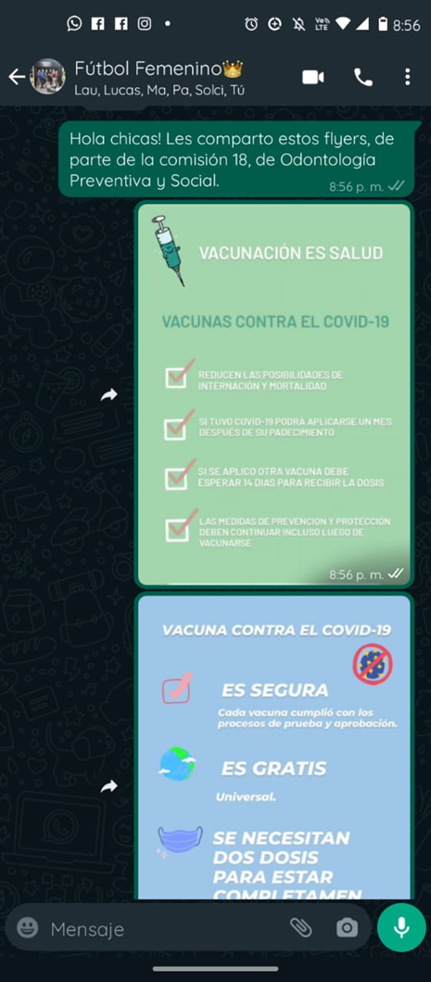
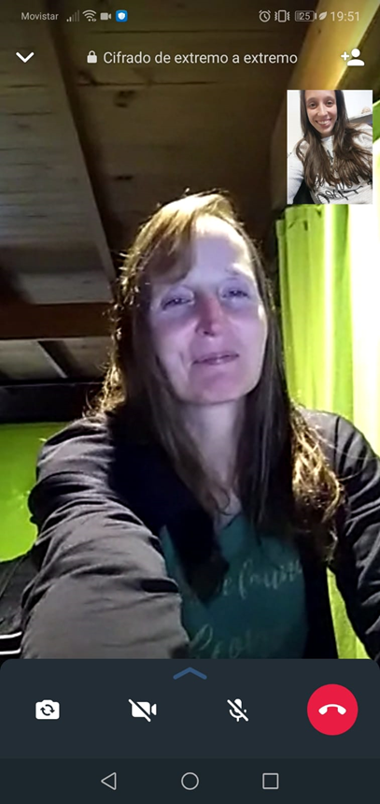
IMPACTO SOCIAL DE LAS VACUNAS CONTRA EL COVID-19.
PAREDES, ALBERTO; GIRARD, SIMON BAUTISTA; GARCES RODRIGUEZ, SANTIAGO; CHIAPPA, FLORENCIA MICAELA; PORCO, MARIANELA; GARCIA, MANUELA ROCIO; MELLANO, CAMILA; LEMA, IVAN; FACCIA, BRUNO ALESSANDRO; CASTAÑO, FLORENCIA; CABRERA, MILAGROS; SERNA PEREZ, TOMAS; GOMEZ, MARIA PAULA; LAVIRGEN, DAIANA
18
Los recursos utilizados para realizar la concientización de la vacunación son flyers; para informar los beneficios de la vacunación, las encuestas; las mismas apuntan a indagar si las personas acuden a vacunarse o no y porque, e identificar los diferentes argumentos relacionados con su decisión. También coordinamos una entrevista, la cual se realizó a una persona que al principio, no quería vacunarse, y que luego cambió su decisión.
El método que se utilizó, es el descriptivo.
.

Slide 4
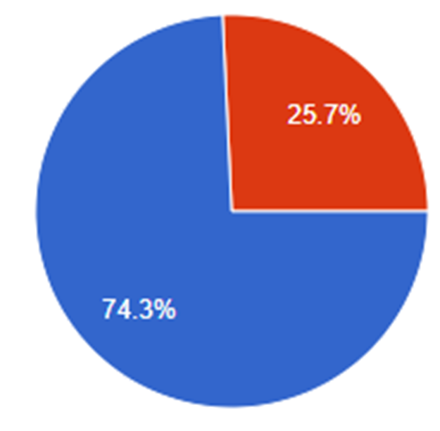
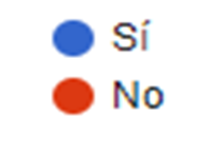
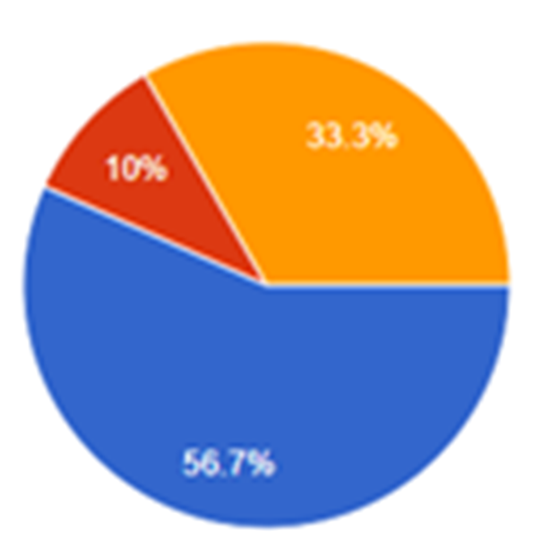
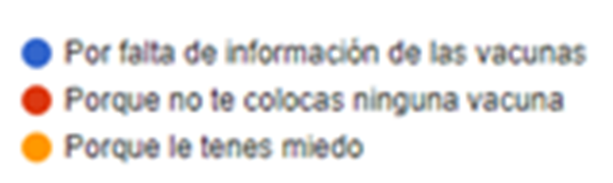
IMPACTO SOCIAL DE LAS VACUNAS CONTRA EL COVID-19.
PAREDES, ALBERTO; GIRARD, SIMON BAUTISTA; GARCES RODRIGUEZ, SANTIAGO; CHIAPPA, FLORENCIA MICAELA; PORCO, MARIANELA; GARCIA, MANUELA ROCIO; MELLANO, CAMILA; LEMA, IVAN; FACCIA, BRUNO ALESSANDRO; CASTAÑO, FLORENCIA; CABRERA, MILAGROS; SERNA PEREZ, TOMAS; GOMEZ, MARIA PAULA; LAVIRGEN, DAIANA
18
Se realizo una encuesta a 100 personas mayores de 15 años basadas en la opinión sobre la vacunación contra el Covid-19
Cantidad de personas que querían recibir la Vacuna contra el Covid-19 y las que no querían hacerlo
Motivos por los cuales, se negaban a recibir la Vacuna contra el Covid-19
.

